Slide 1
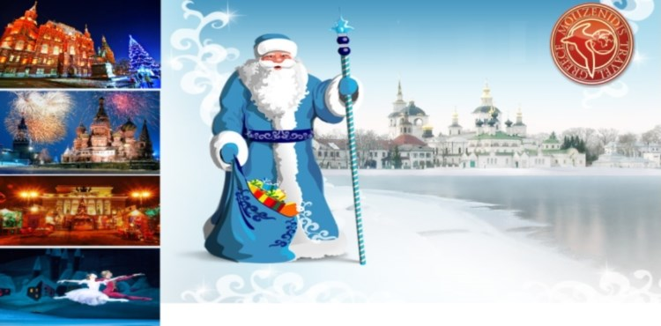
Χριστούγεννα στην Ρωσία

Slide 2
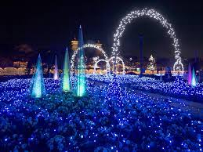
Ήθη και έθιμα των Χριστουγέννων
στη Ρωσία
Οι μέρες των Χριστουγέννων και της Πρωτοχρονιάς πάντα ξεχώριζαν, γιατί διέθεταν μια ιδιαίτερη μαγική δύναμη για τους Ρώσους.
Τα σχετικά έθιμα και οι παραδόσεις δεν είναι μόνο χριστιανικά αλλά έλκουν την καταγωγή τους από τις αρχαίες σλαβικές θρησκείες.

Slide 3
Η Ρωσική Εκκλησία γιορτάζει τα Χριστούγεννα σύμφωνα με το Ιουλιανό ή το λεγόμενο «παλαιό ημερολόγιο», το οποίο υστερεί κατά περίπου δύο βδομάδες, σε σχέση με το σύγχρονο Γρηγοριανό ημερολόγιο. Γι' αυτό το λόγο, τα Χριστούγεννα γιορτάζονται στις 7 Ιανουαρίου και όχι στις 25 Δεκεμβρίου.
Παρόλα αυτά, πριν από πολλούς αιώνες, δεν υπήρχε διαφορά, κι η γιορτή των Χριστουγέννων στη Ρωσία συνέπιπτε με το χειμερινό ηλιοστάσιο, όπως και σ' όλη την υπόλοιπη Ευρώπη.

Slide 4
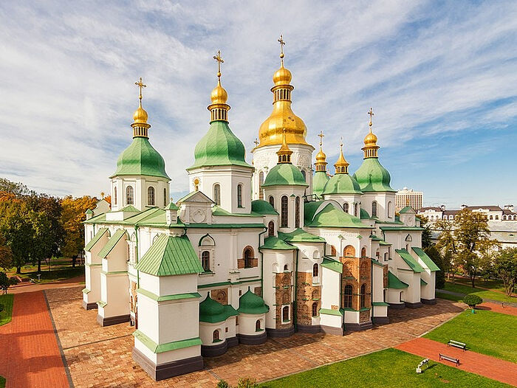
Χριστιανικές παραδόσεις
Εκτός από πλήρως παγανιστικά έθιμα, τα Χριστούγεννα προσφέρουν σε αφθονία και αποκλειστικά χριστιανικές παραδόσεις. Έτσι, την παραμονή των Χριστουγέννων (“σοτσέλνικ” στα ρωσικά), τηρούσαν αυστηρή νηστεία. Δεν έτρωγαν τίποτε ώσπου να εμφανιστεί το πρώτο αστέρι στον ουρανό, ενώ το φαγητό αυτής της ημέρας, ήταν ιδιαίτερο απλό και λιτό: Αποτελούνταν από χυλό σιταριού (“σότσιβο”, απ' όπου προέρχεται και η λέξη “σοτσέλνικ”). Πρόκειται για κάποιο είδος προσφοράς προς το αστέρι της Βηθλεέμ που ανήγγειλε τη γέννηση του Ιησού. Εκτός από το τραπέζι, το “σότσιβο” και το “βζβαρ” (κάτι σαν σαλέπι από φρούτα) απιθώνονταν πάνω στο σανό, στρωμένο κάτω από τα εικονίσματα του σπιτιού. Έτσι συμβόλιζαν τα δώρα που προσέφεραν οι βοσκοί, στη φάτνη με τον νεογέννητο Χριστό.

Slide 5
Επίσης, την παραμονή των Χριστουγέννων συνηθιζόταν η διανομή της φιλανθρωπίας. Το έθιμο κατάγεται από παλαιότερες εποχές, ενώ συμμετείχε και ο ίδιος ο Τσάρος, αλλά και άλλα κοινωνικά στρώματα.
Τον 16ο και τον 17 αιώνα, την παραμονή των Χριστουγέννων, ο Τσάρος περιόδευε σε φυλακές και πτωχοκομεία και έκανε δωρεές δια ζώσης στους τροφίμους τους. Οι φτωχοί και οι σαλοί ήξεραν ότι ο Τσάρος θα περάσει από τους δρόμους, μοιράζοντας χρήματα, και έρχονταν απ' όλη τη Μόσχα.

Slide 6
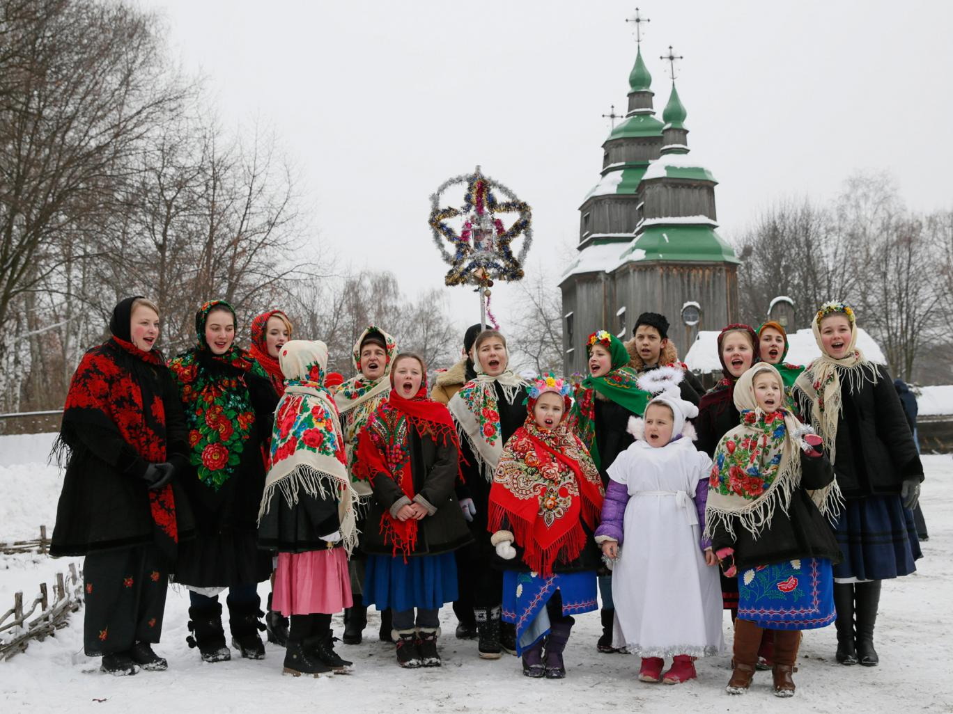
Τα κάλαντα
Η λειτουργία στις ορθόδοξες εκκλησίες ξεκινά το απόγευμα και διαρκεί μέχρι το πρωί. Κατόπιν οι πιστοί αρχίζουν τους εορτασμούς, στρώνουν το τραπέζι με τα διάφορα γιορτινά πιάτα, κάνουν τις επισκέψεις τους. Όλη την ημέρα στο σπίτι προσέρχονται και απρόσκλητοι, αλλά το ίδιο καλοδεχούμενοι και επισκέπτες που λένε τα κάλαντα. Είναι η παράδοση της δοξολογίας του Χριστού από την αυγή της ημέρας των Χριστουγέννων.

Slide 7
Τα κάλαντα ακούγονταν σ' ολόκληρη την ορθόδοξη Ρωσία. Οι ερμηνευτές αυτών των ασμάτων ευχόντουσαν κάθε ευτυχία στο σπίτι και στον νοικοκύρη, και εκείνος, ανάλογα με το πόσο ευκατάστατος ήταν, τους έδινε χρήματα και σπιτικές πίτες. Είναι γνωστό ότι ακόμη και ο Μεγάλος Πέτρος έλεγε τα κάλαντα, μαζί με άλλες κομπανίες, στα σπίτια των ευγενών και των εμπόρων.
Οι εορτασμοί των Χριστουγέννων συνεχίζουν και για άλλες 12 μέρες, οι οποίες αποκαλούνται “σβιάτκι” και διαρκούν μέχρι την επόμενη μεγάλη χριστιανική εορτή, τα Θεοφάνεια.

Slide 8
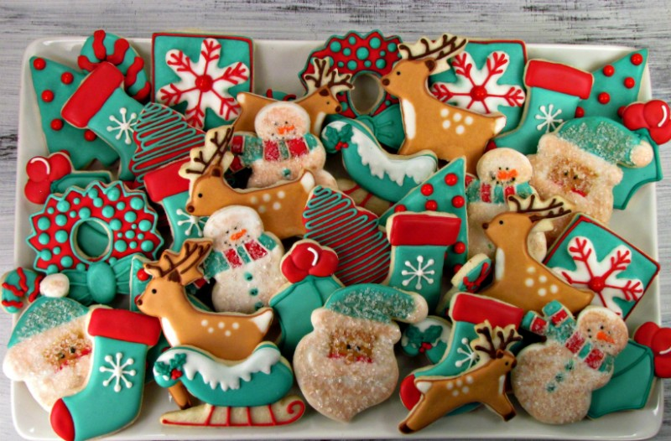
Ρώσικη συνταγή για κουλουράκια
Τα υλικά που θα χρειαστείς:
Για τα κουλουράκια:
3 1/4 κούπες αλεύρι (για όλες τις χρήσεις)
1 κ.γ μαγειρική σόδα
1/4 κ.γ αλάτι
2 κ.γ τζίντζερ σε σκόνη
1 κ.γ κανέλα σε σκόνη
1/4 κ.γ μοσχοκάρυδο
1 πρέζα γαρύφαλλο σε σκόνη
περίπου μισό φλιτζάνι μέλι (όχι πολύ πηχτό)
1 μεγάλο αυγό
3/4 φλ. καστανή ζάχαρη
1 φλ. βούτυρο (εκτός ψυγείου για να είναι μαλακό)
Για το γλάσο:
3 φλ. ζάχαρη (κρυσταλλική)
3 ασπράδια
χρώμα ζαχαροπλαστικής (για τη διακόσμηση)

Slide 9
Άγγελος Αθανασιάδης
Ειρήνη Δαλαμπίρα

